Slide 1
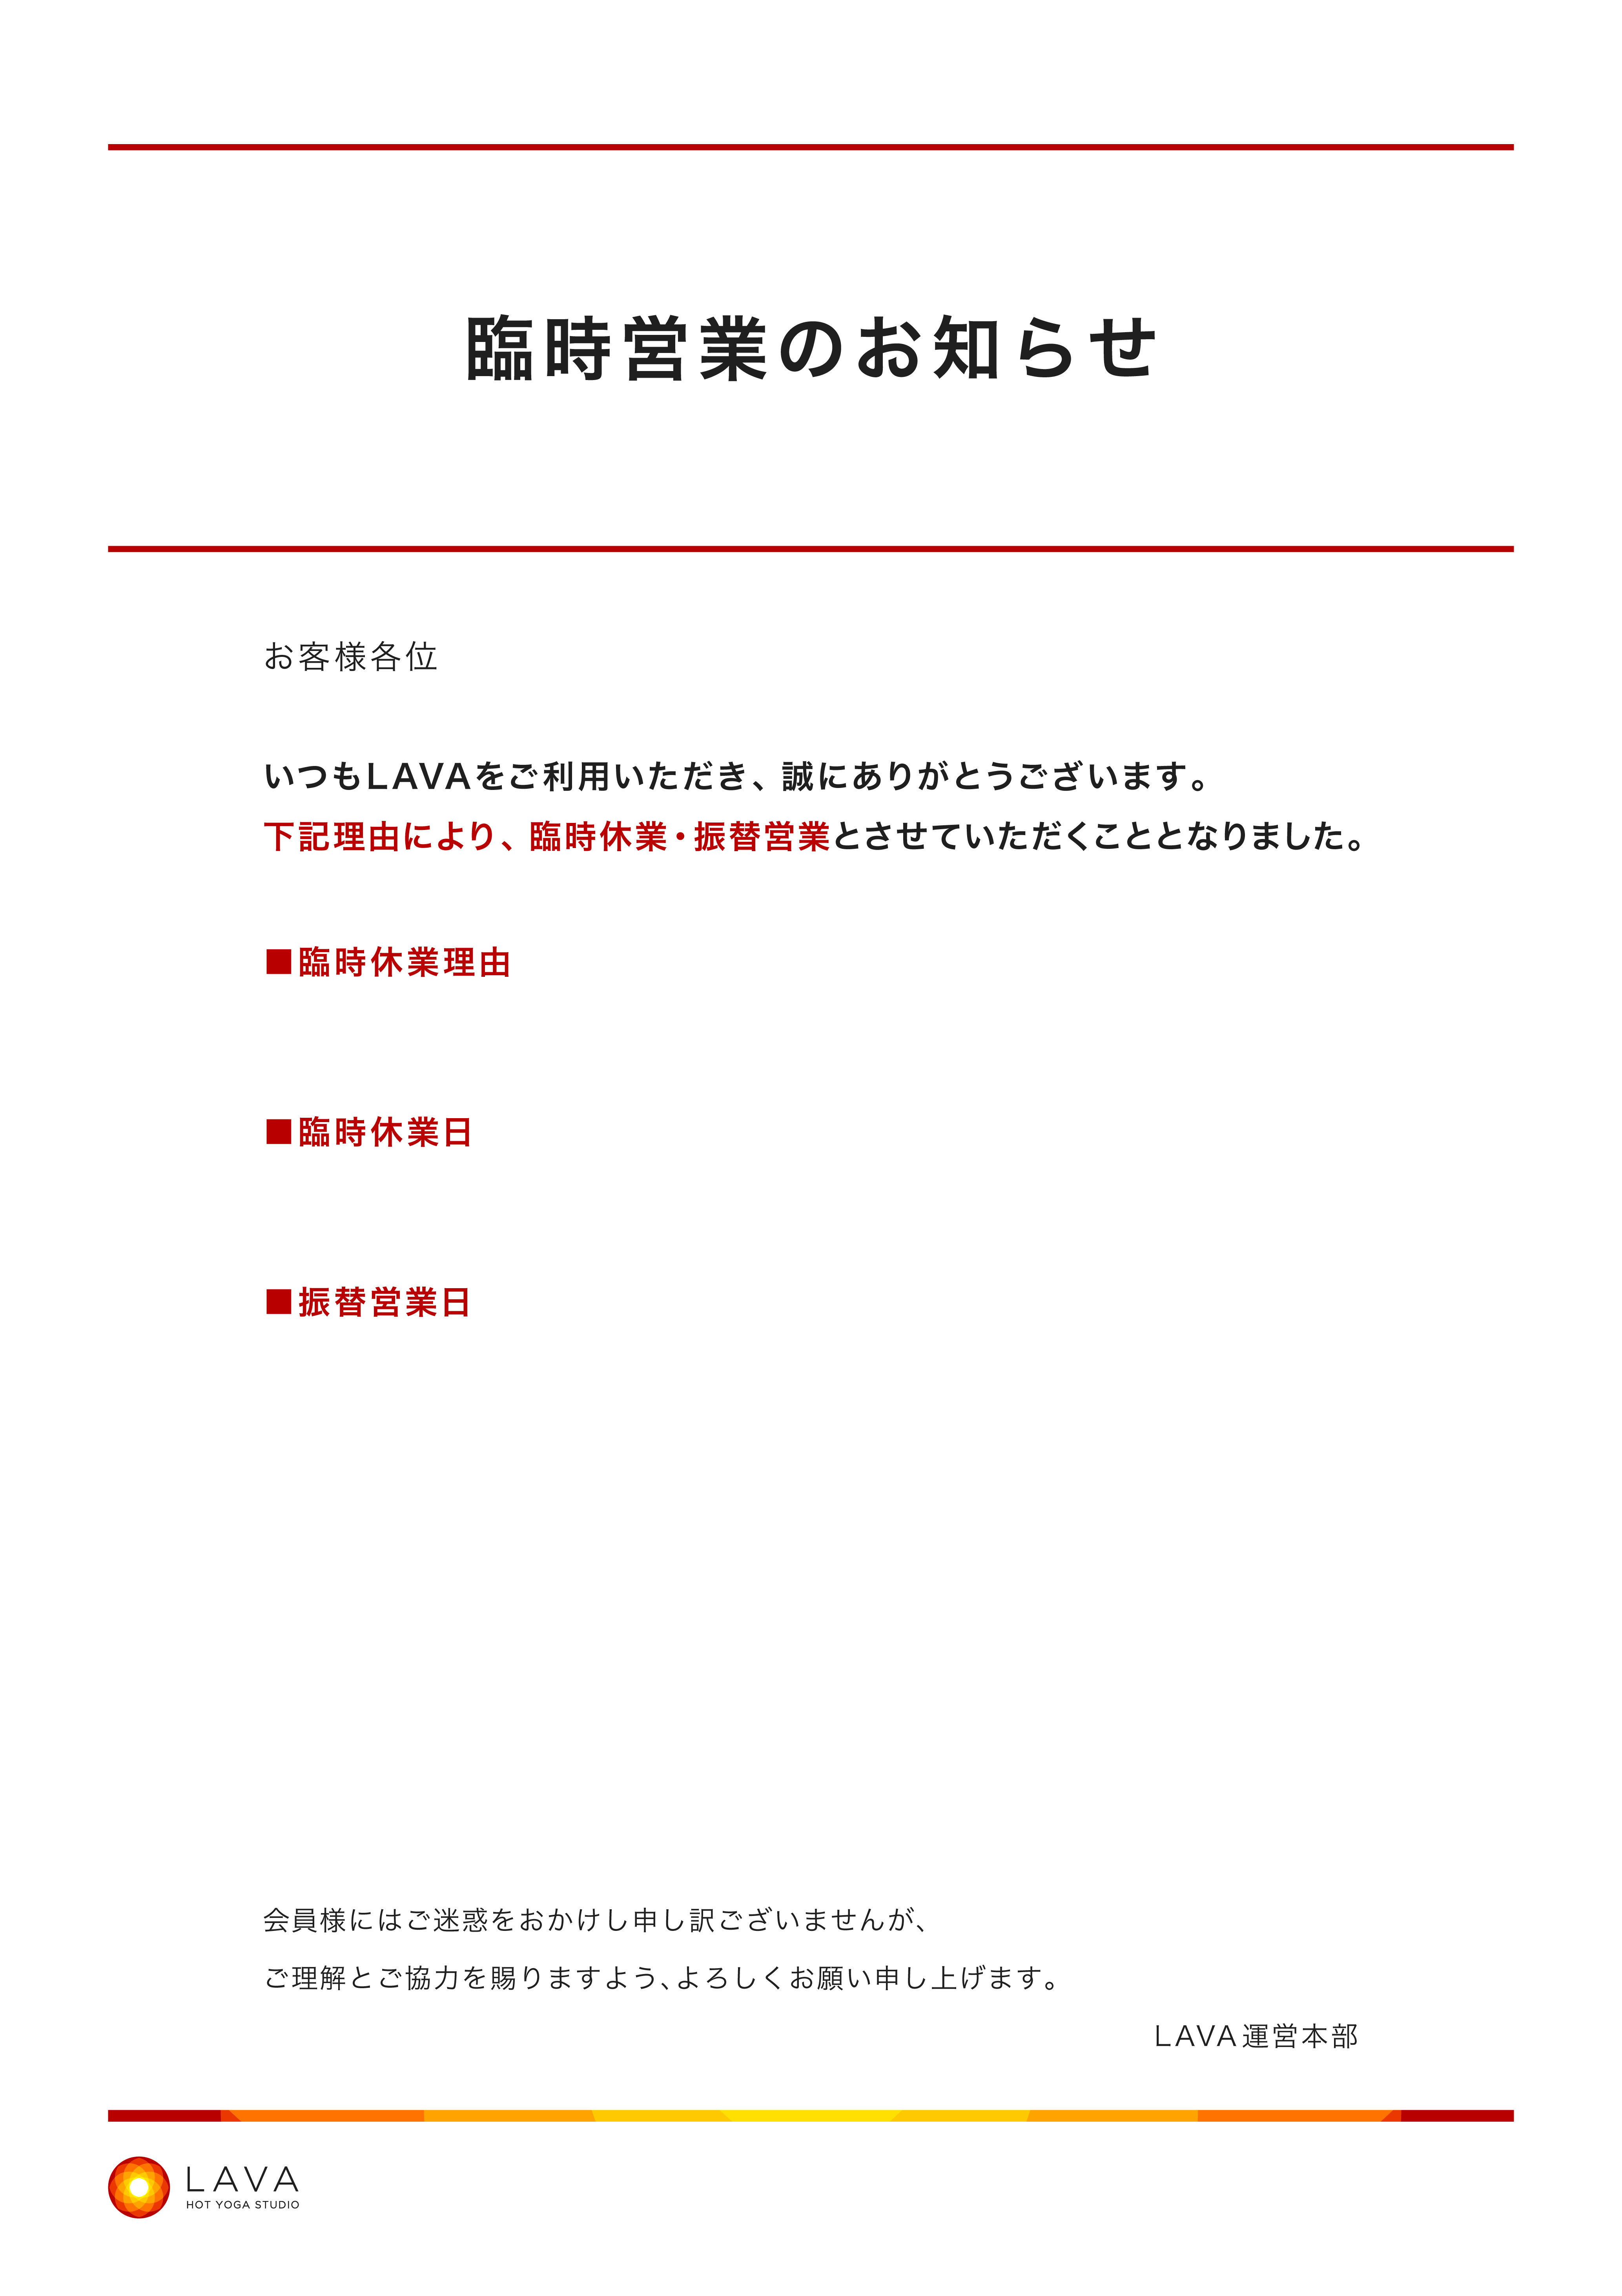
臨時休業・振替営業のお知らせ
スタジオ工事のため
10月16日(金)～10月29日（木）
10月2日(金)/9日(金)/30日(金)
モレラ岐阜店が、メイン店舗のお客様は休業期間中、他店利用料を無料とさせていただきます。
モレラ岐阜店をプラス1店舗にされているお客様は、メイン店舗の定休日に限り岐阜県内・ヨシヅヤ新稲沢の他店利用料を無料とさせていただきます。
また、モレラ岐阜店が、メイン店舗のお客様につきましては、ご継続への感謝をこめて、
LAVAポイント5,000円分を付与させていただきます。
※10月1日(木)時点で、モレラ岐阜店がメイン店舗のマンスリーメンバーの方が対象（プラス1店舗、休会除く）
※ポイントは、10月1日(木)中に付与予定
※ポイントの有効期限は、2026年11月末日です
※ポイントは、LAVA店頭やLapreでのお買いものに100円単位でご利用いただけます
期間：●年●月15日～

